Slide 1
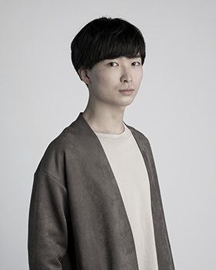
三井 進平
みつい しんぺい
略歴
2018
日本大学 生産工学部 創生デザイン学科 卒業
2020
〃
大学院 数理情報工学専攻 卒業
三菱電機 統合デザイン研究所

Slide 2
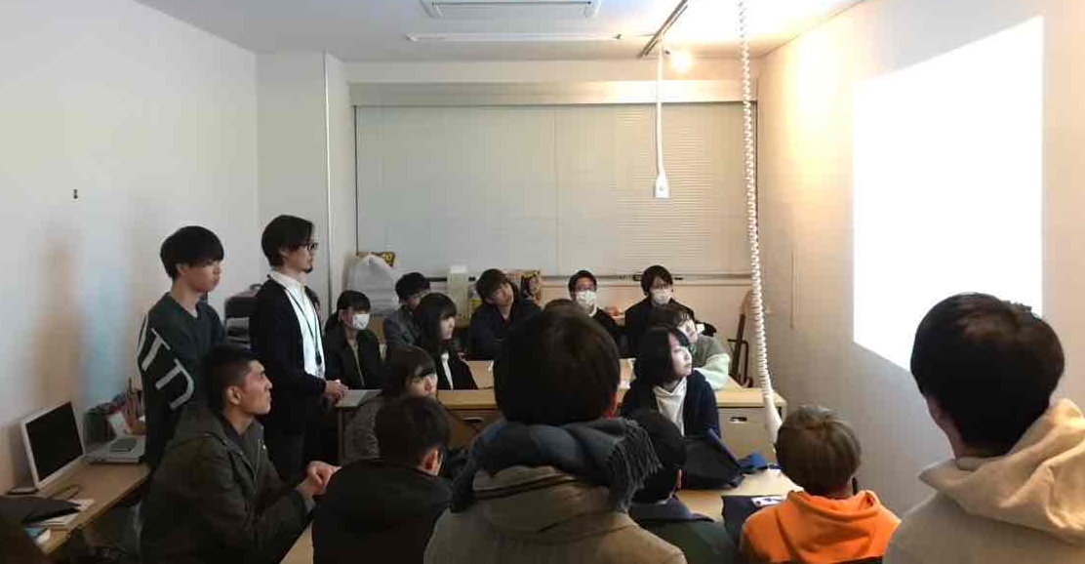
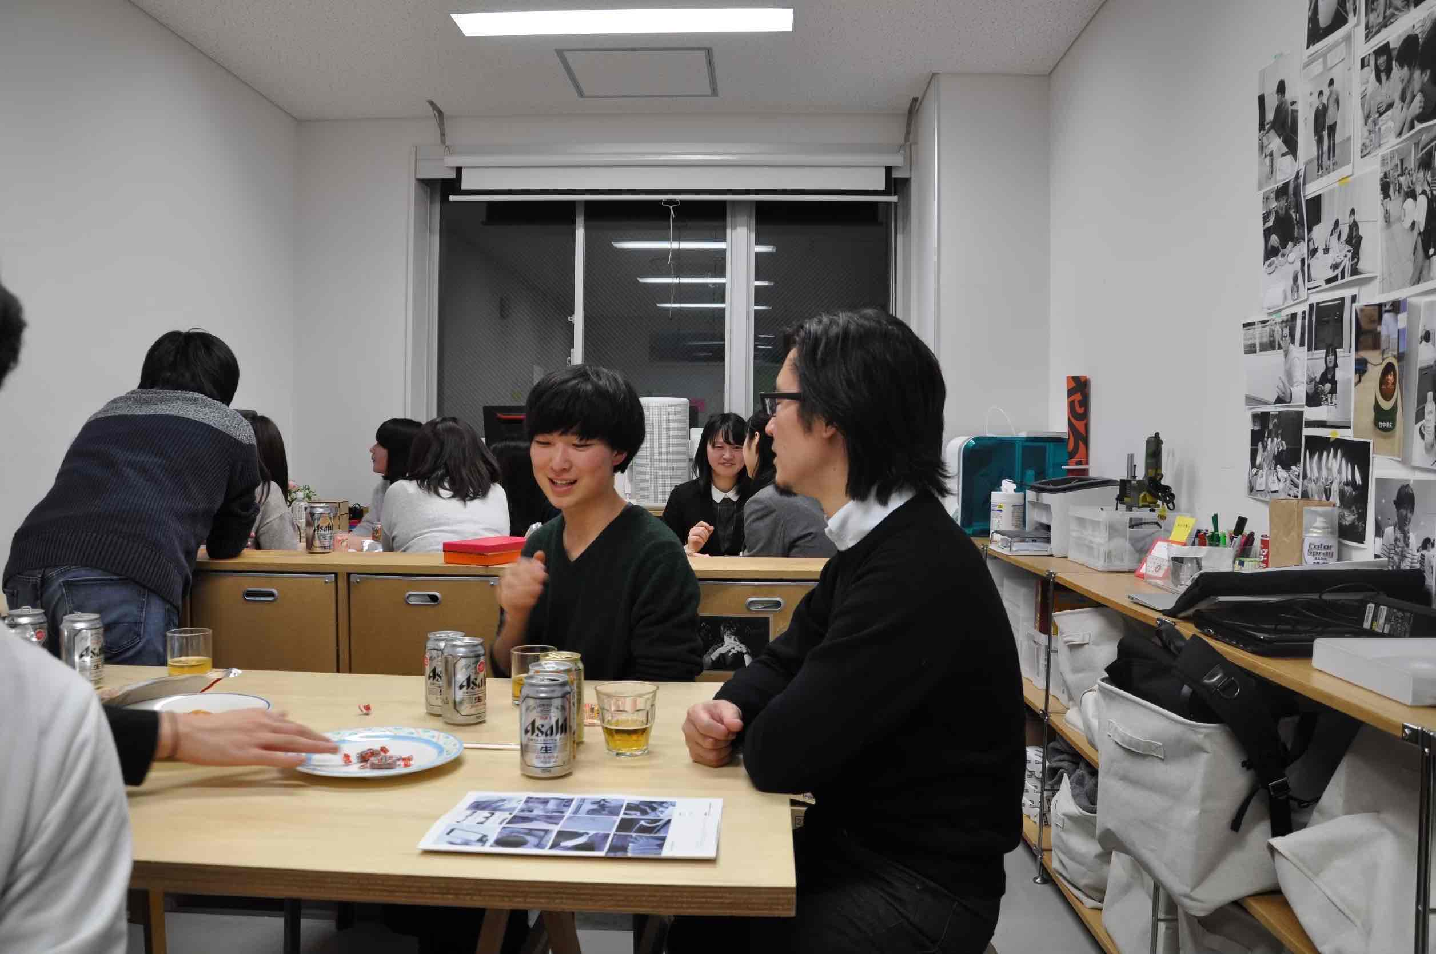
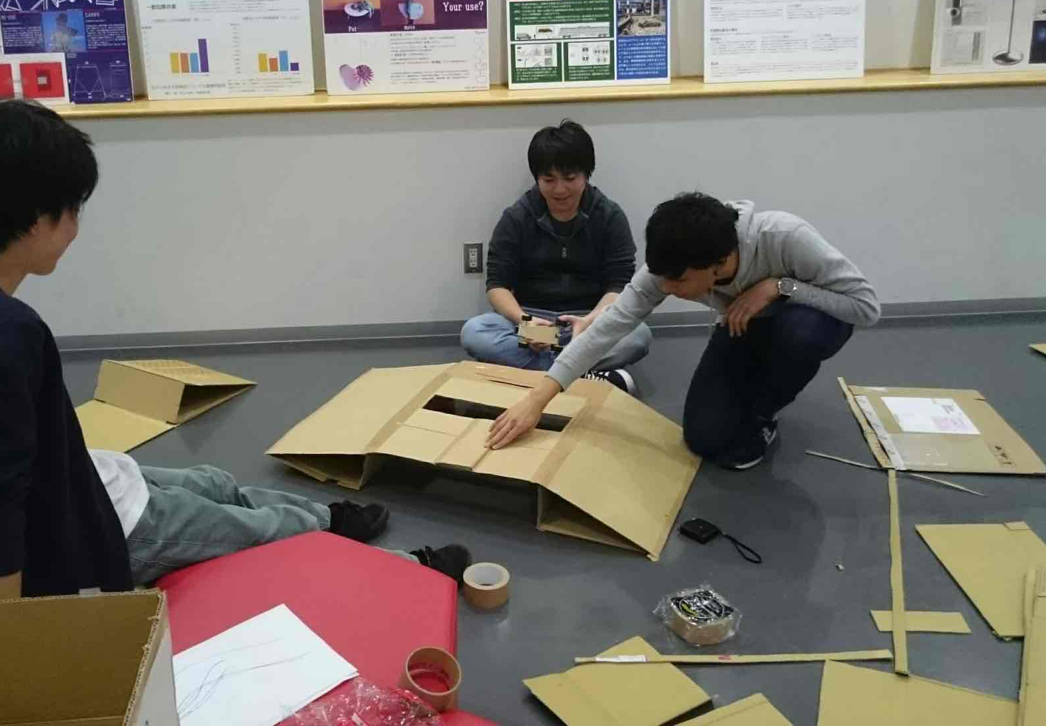
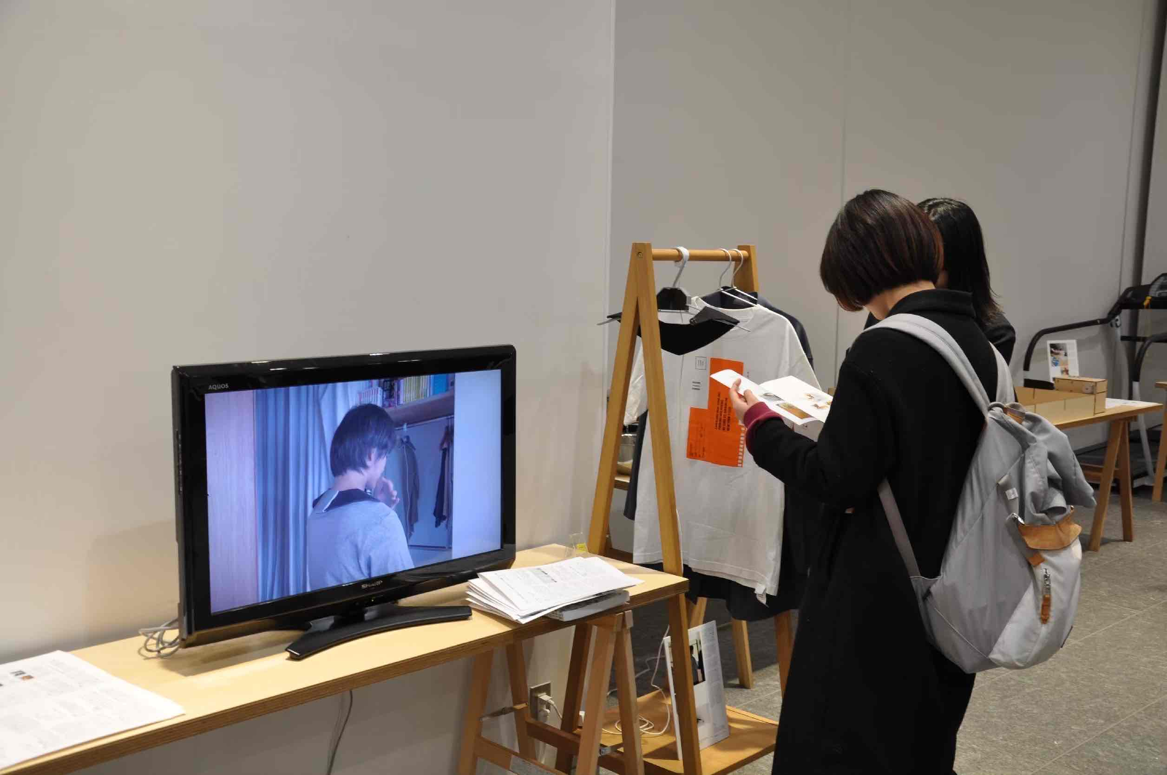
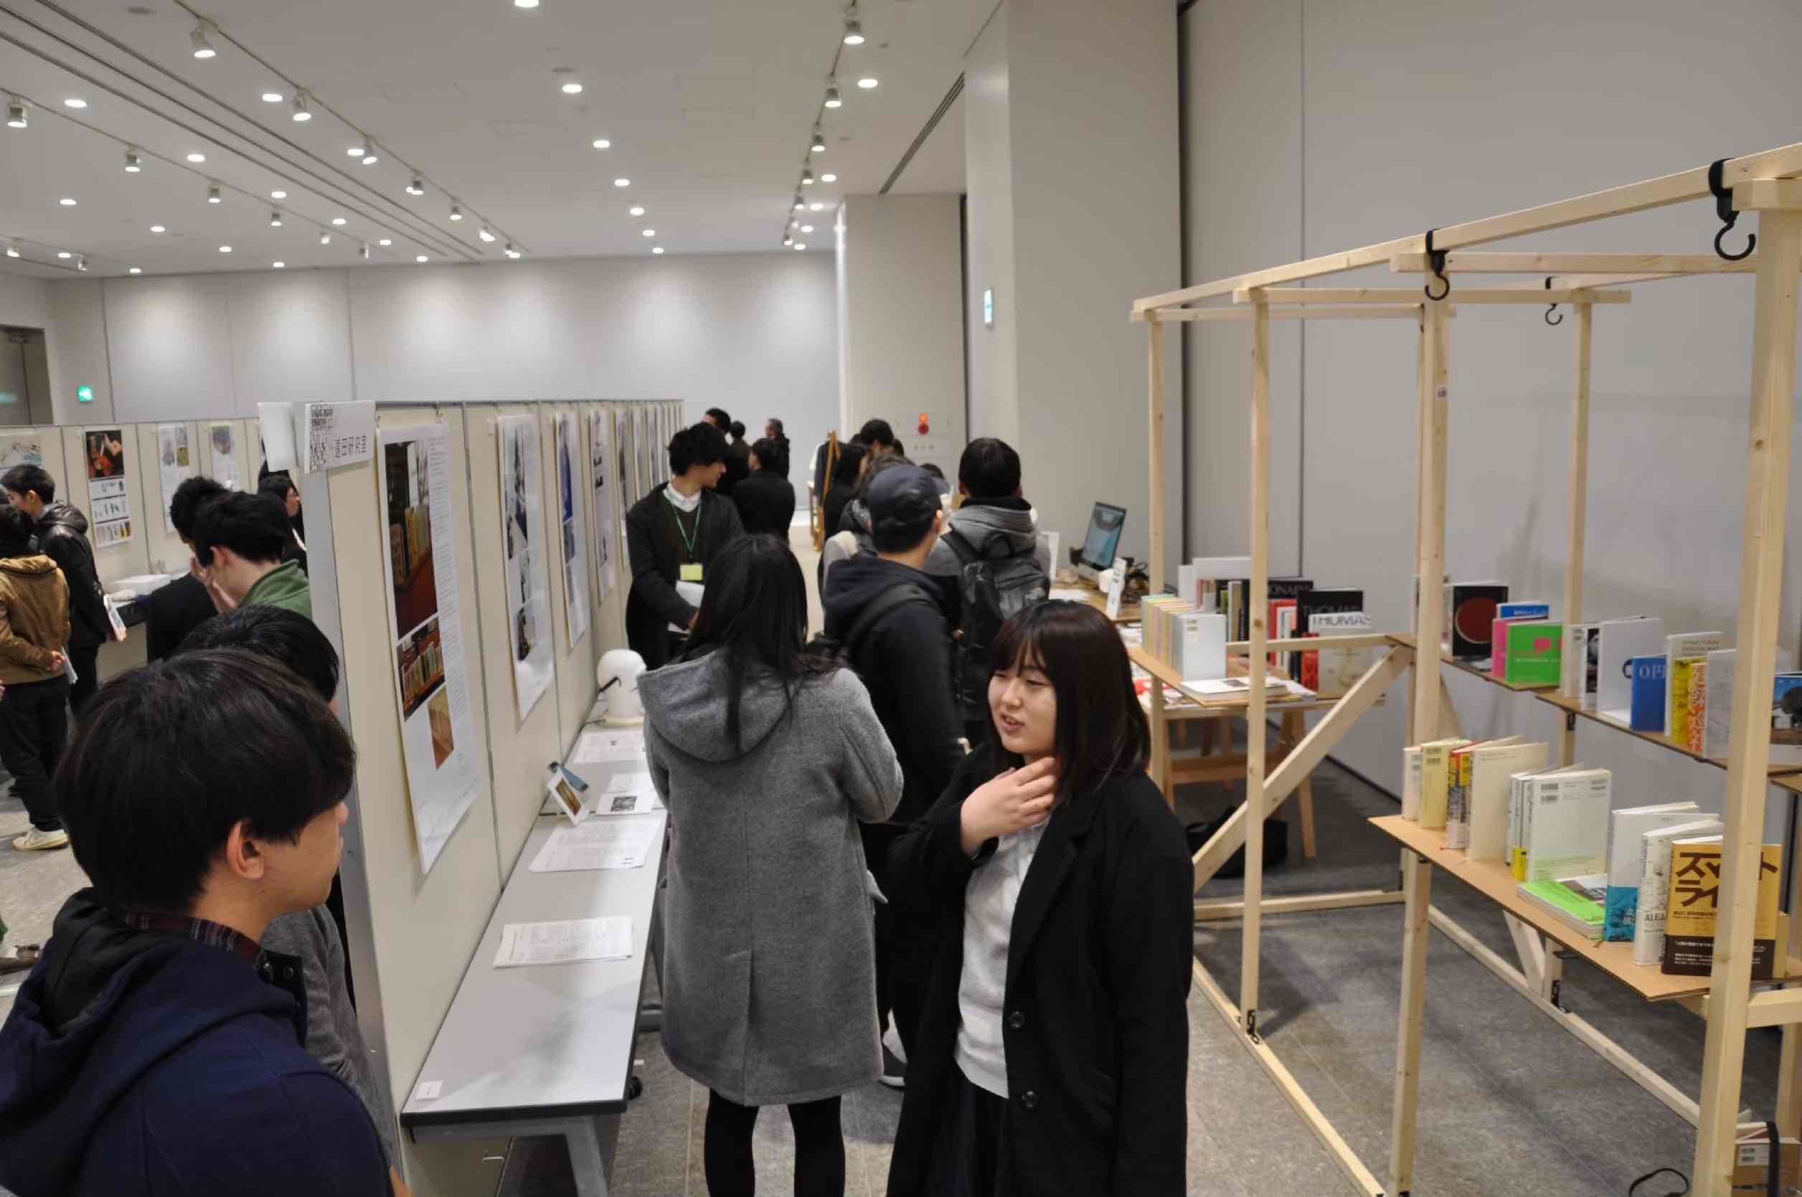
Notes:
1,2年の時は講義が中心で、デザインに関するあ幅広い分野を学んだ
3年から研究室に所属し、制作と研究の２つの面からデザインを学んだ。具体的には「モノを作ること」や「作ったモノが意図した効果を発揮するか評価すること」を目標に、それに必要な様々な知識やスキルを学ぶこととなった。

Slide 3
01
問いを立てる力
02
問いに対する解決案を考える力
03
案を具現化する力
04
意図した通り解決できているか確かめる力
05
案を魅力的にみせる力
Notes:
学んだことは具体的に、
デザインテーマを作る際の問いを立てる力：例えば椅子をデザインする課題が出た後に、その椅子でどんな課題を解決するかのテーマ設定
問いに対する解決案を考える力：個人でのアイデア発想法や、複数人でのアイデア発想法
解決案を具現化する力：3Dプリンター、レーザーカッター、電子工作、プログラミングなどを通して、頭の中で考えたものをすぐ使ってすぐ試す
意図した通り解決できているか確かめる力：科学的な方法により、説得力の高い検証方法
案を魅力的にみせる力：平面表現や動画制作などプレンテーションの方法

Slide 4
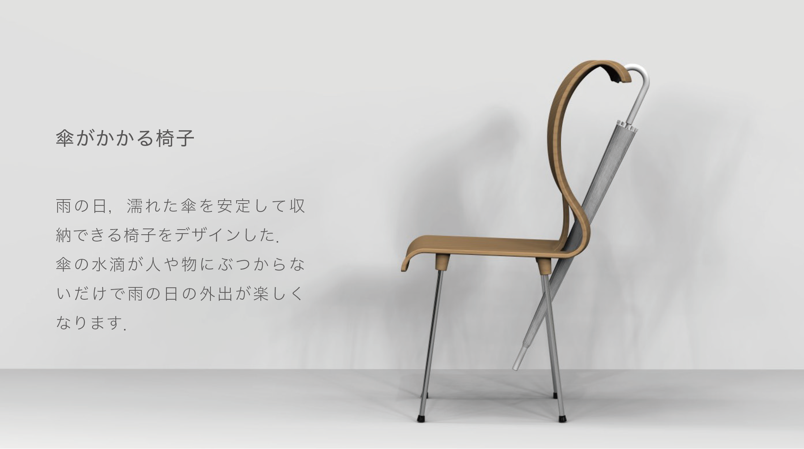
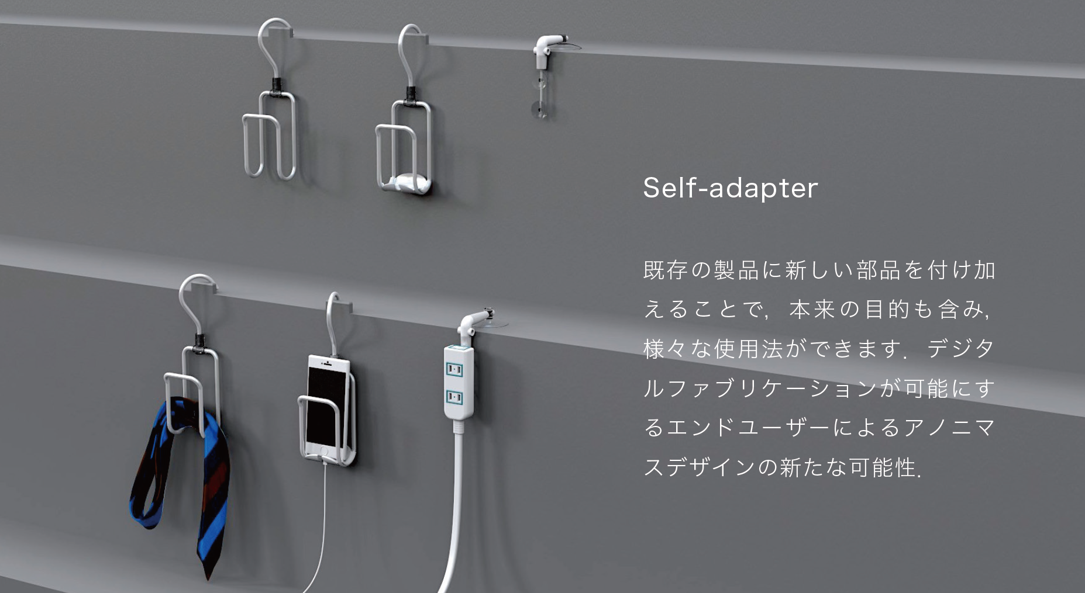
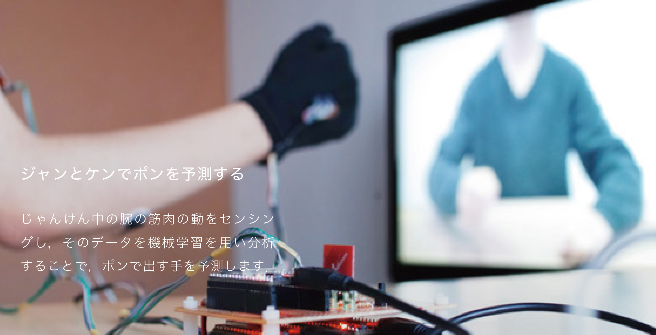
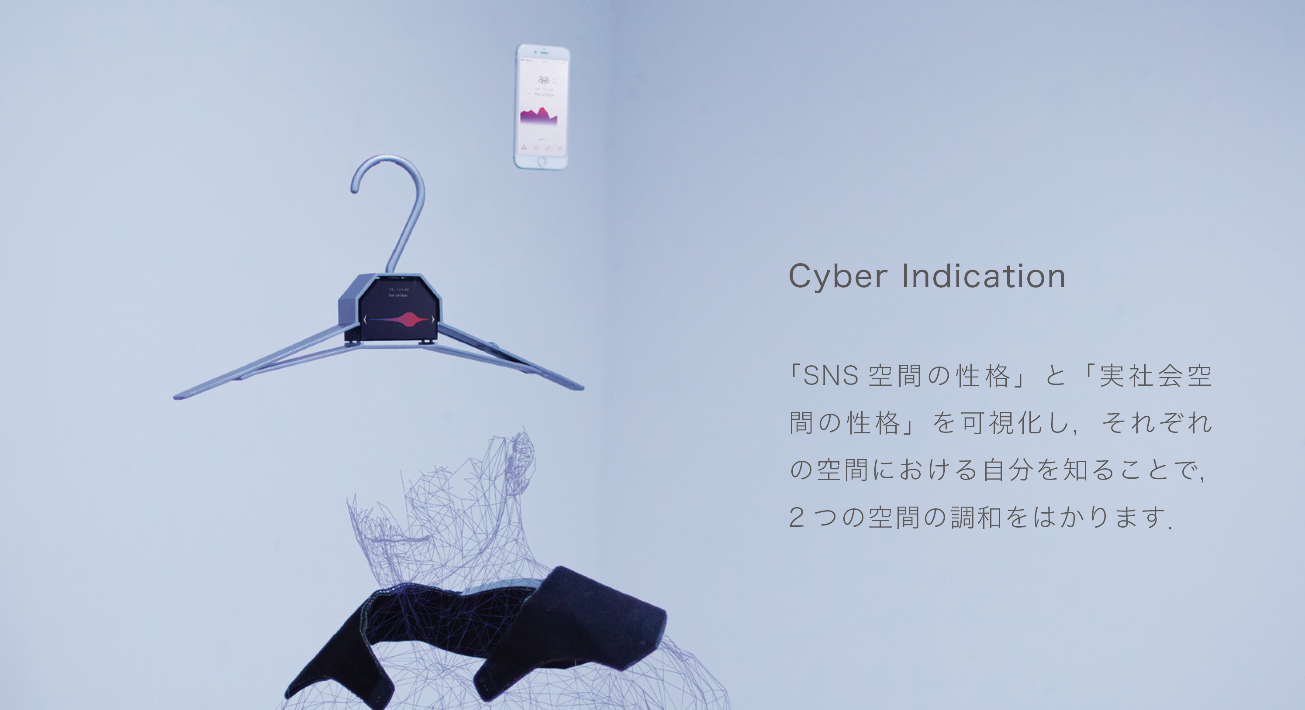
Notes:
下記を盛り込み、取り組みを簡単に説明
何の授業か？課題か？（製図の授業と卒業研究とか、そんなレベルで）
どんなものか？（おおよそ図に記載してある文）
どんな学びがあったか？

Slide 5
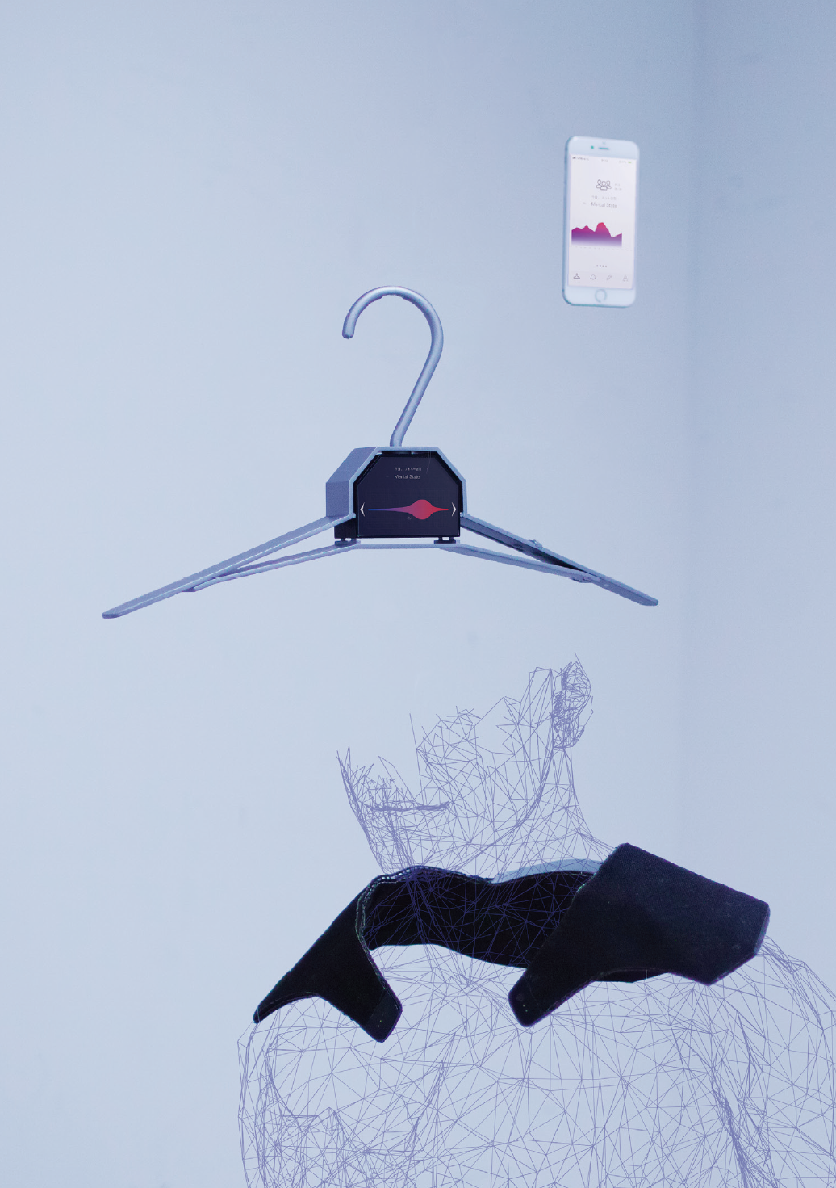
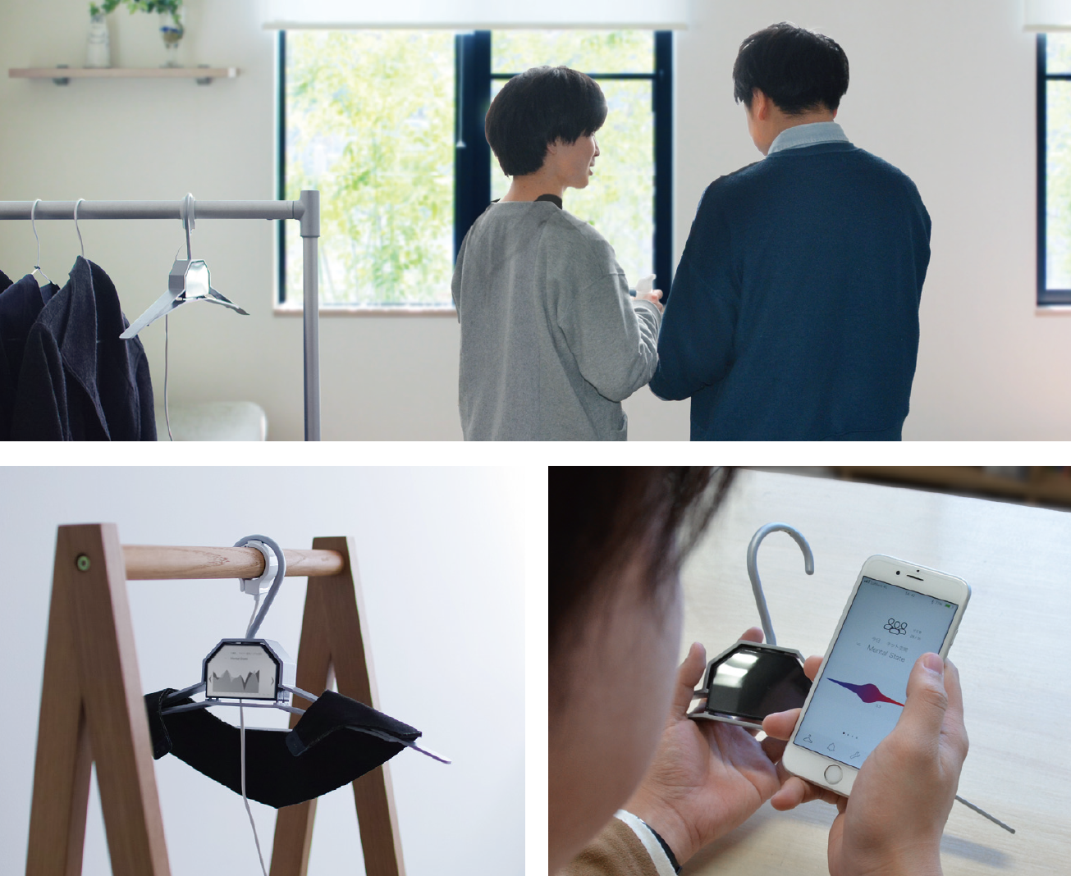
Notes:
取り組みを詳細に説明（上記の１例のみ）
何の授業か？課題か？（製図の授業と卒業研究とか、そんなレベルで）
どんなものか？（おおよそ図に記載してある文）
どんな学びがあったか？

Slide 6
デザインとの関わりの変化
高校のころ
大学のころ
そもそもデザイン知らない…
が、モノづくりは好き
授業、コース選択、研究室を通して、自分の好きや得意を広げていった
人の行動心理
デジタルファブリケーション
グラフィック見るの好き
好き
得意
プロダクト
好き
手先が器用
実験設計
得意
SF
データ分析
美術の成績良い
動画制作
図工たのしい
プロトタイピング
デザイン思考
仕事に
Notes:
高校の頃と大学の頃の「デザインとの関わりの変化」を説明
高校の頃は、大学を探すまでデザインという言葉すら知らない、がモノ作りは好き
大学に入ってからは、授業やコース選択、研究室での活動を通して、一口にデザインといっても様々な分野があることを理解。そのなかで自分が好きなモノづくりが広がっていき、徐々に得意な事がスキルとして身について行った
結果、自分の好きと得意が重なる部分が今の仕事となった

Slide 7

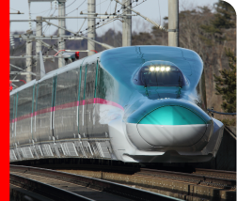
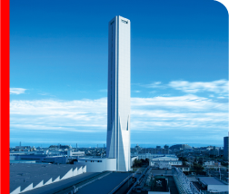
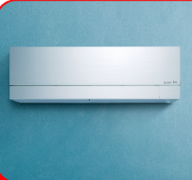
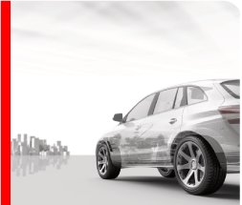
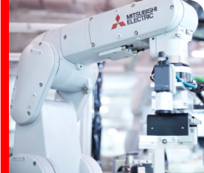
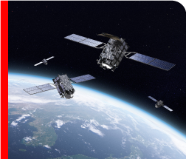
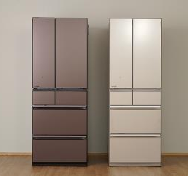
総合電機メーカー
“家庭”から“宇宙”まで
Notes:
三菱電機 統合デザイン研究所は、三菱電機のあらゆるモノやサービスをデザインしている組織。
家庭から宇宙にある物、はたまたスマホのアプリなどをデザイン

Slide 8
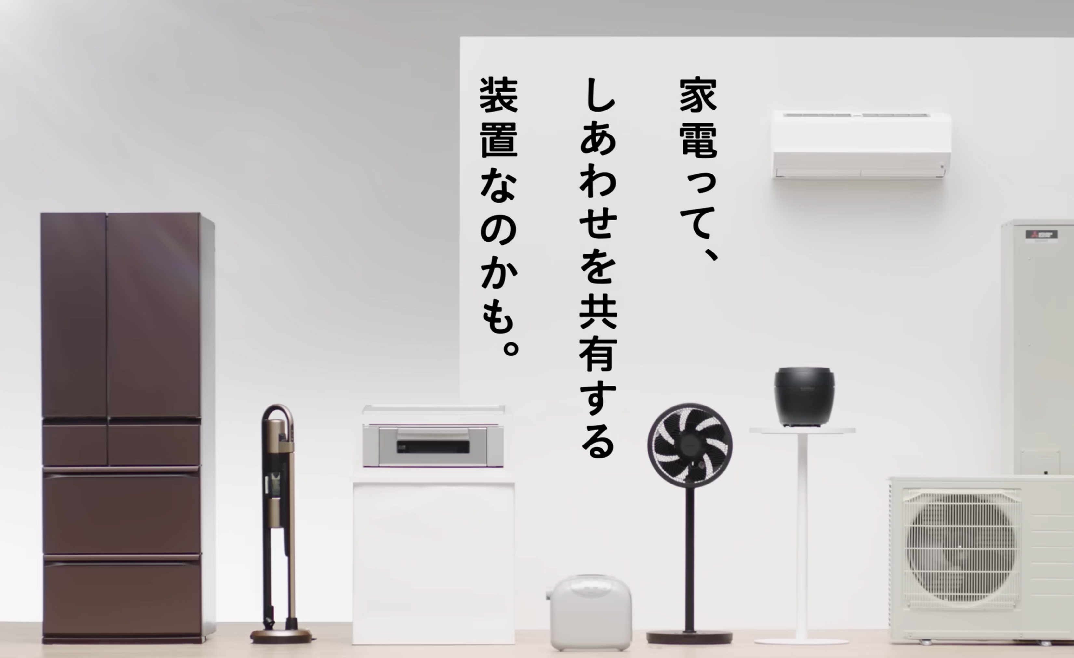
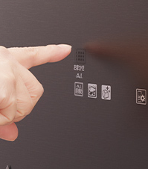
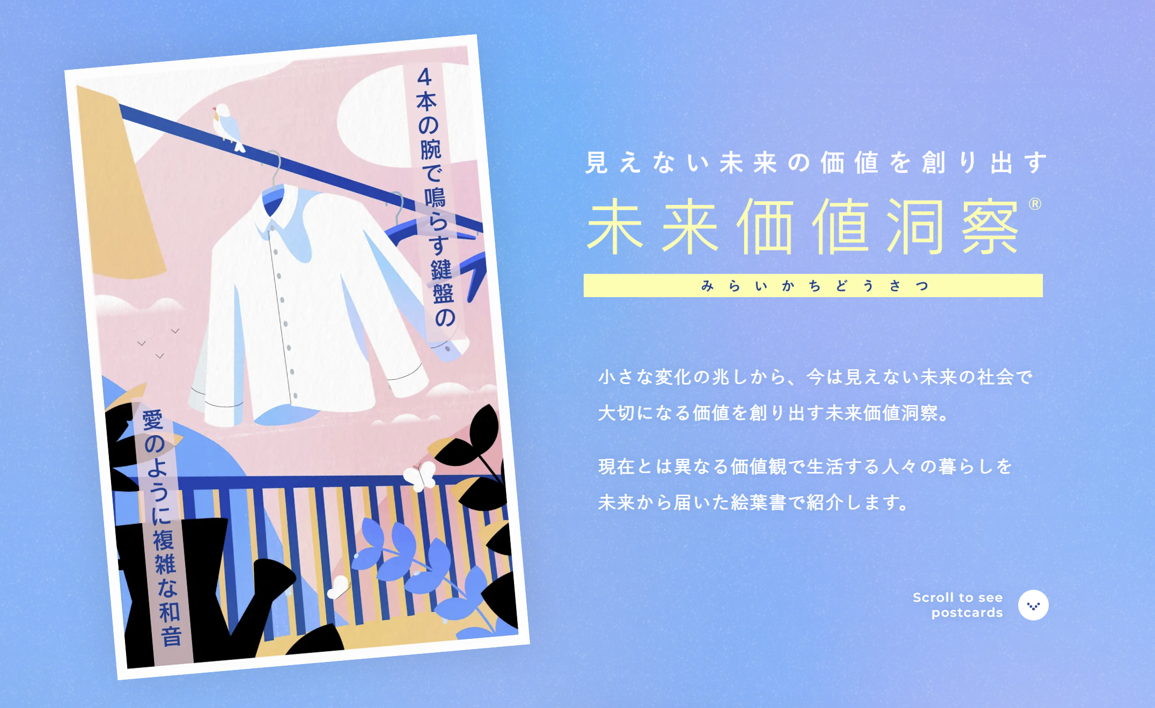
会社の中での自分の活動
01
02
03
家電のデザイン
次世代の家中サービスのデザイン
未来社会の洞察/研究
Notes:
会社での自分の活動を順に説明
１について、大学で培ったデジタルデザインや評価手法を活用して、操作パネルのデザインや評価をしたり、庫内照明の試作を行っている。 また、デザインしたものを量産できる製品に落とし込む設計者との会話においても、大学で学んだ幅広い分野への（若干の）理解が役立ち会話がスムーズなったり、設計制約を超えられるようなことがある
（1について補足）、色や形のデザインだけでなく、目の不自由な人でも食品整理がしやすいように工夫されている点を説明（ユニバーサルデザイン）。
3について、大学時代に興味の強かったSFや未来志向的なデザインが、仕事にも生きている。
（2,3について補足）、日本国内の人口減とともに大量生産大量消費が難しくなっていく未来社会について研究し、２のような次世代のサービスデザインを考えることもデザイン活動にふくまれることを説明。

Slide 9
大学での学びが社会で生きていること
モノづくりにおける
幅広い分野/行程への理解
すぐ作って、すぐ試す力
1つのモノを作るにも、
幅広い分野への理解が必要
もしくは「すぐ作ってもらって試す」ため、作るのが専門の人との会話がスムーズに
Notes:
大学での学びが社会で生きていること
モノづくりにおける幅広い分野への理解： １つのモノを作るにも幅広い分野への理解が求められる。製品の機能、仕組み、製造工程、コスト、販売方法など、、あらゆることに気を配りデザインする必要がある。 大学では、モノづくりが始まるリサーチの段階から、企画、設計、実装、評価までの一連の流れを学び、繰り返し実践することで、幅広い分野への理解が深まった。
すぐ作って、すぐ試す力： 3Dプリンター、レーザーカッター、電子工作、プログラミングなどを通して、頭の中で考えたものをすぐ使ってすぐ試すスキルが身についた。会社でも同じように、考えたものをすぐ試せる形にすることで、アイデアの評価をスピーディーにできている。また、自分では作れないようなもの（冷蔵庫まるごと一つなど）をモデル制作会社に頼むときも会話がスムーズかつ出来ることとできないコトが理解しやすい

